Slide 1
Boletín Municipal
Actos Gobierno
Para más información visitar: http://ayuntamientopadrelascasas.gob.do/
ayuntameintopcasas@hotmail.com o comuníquese con nosotros al 809-521-0055

Slide 2
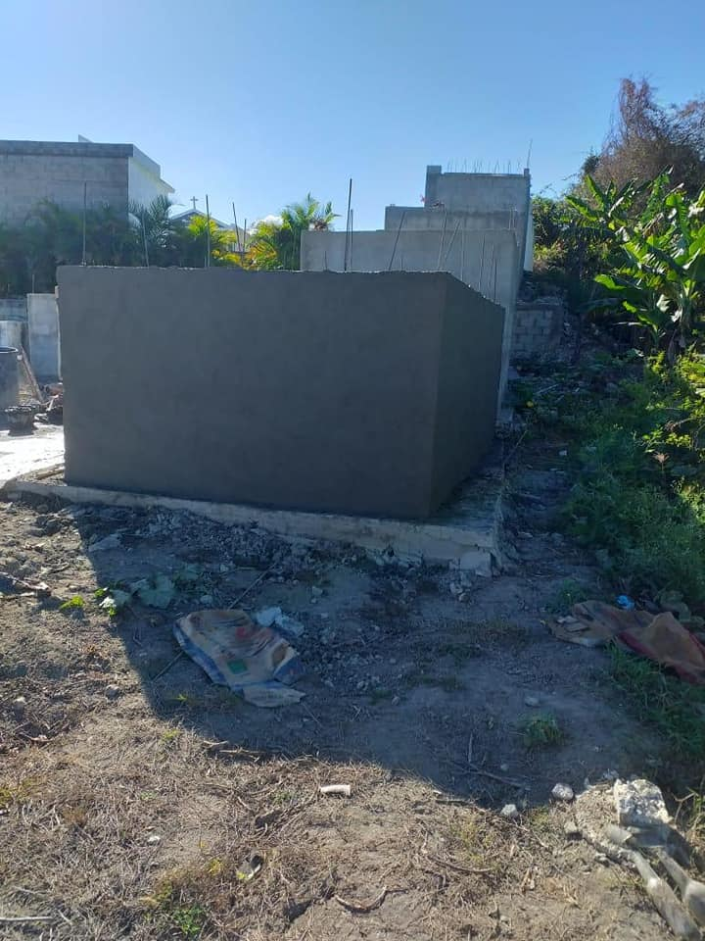
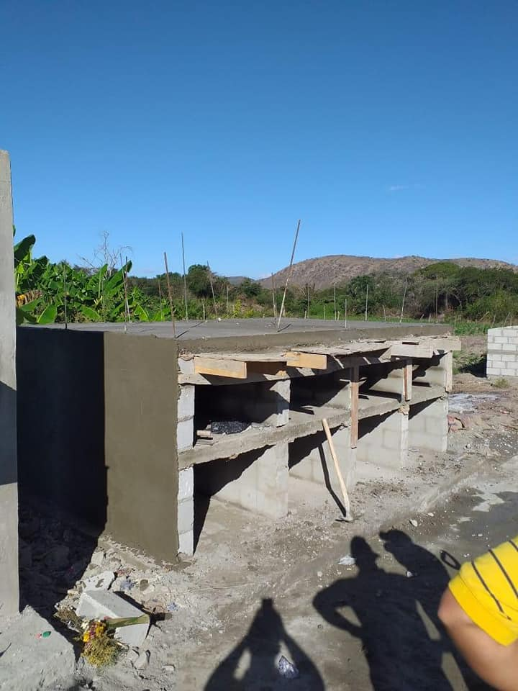
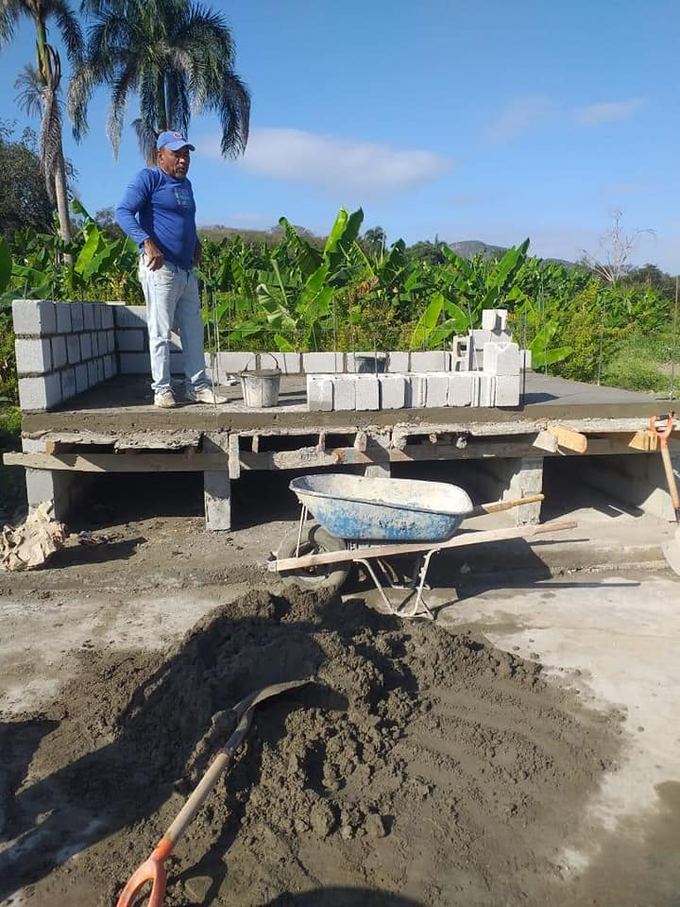
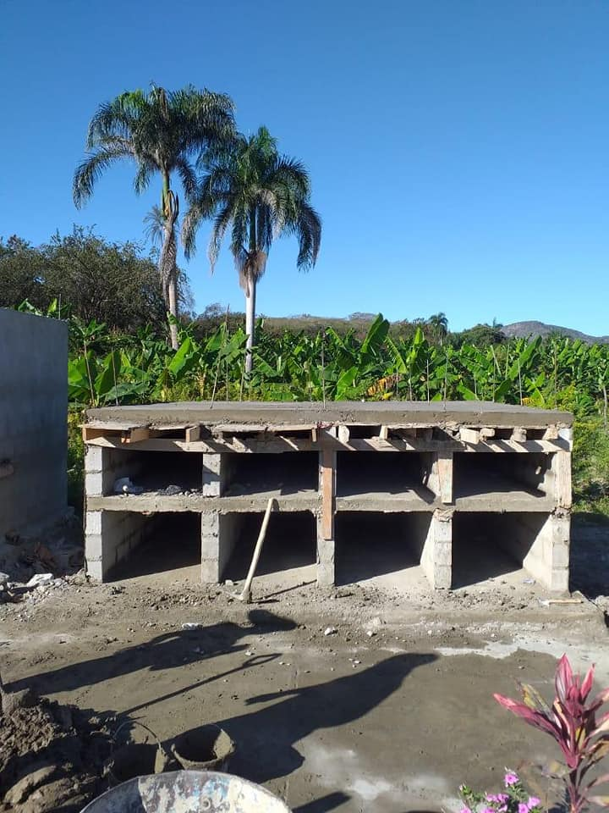
Ampliación Cementerio Padre Camilo Boesman
Dentro de la Jornada de Ampliación del Cementerio Padre Camilo Boesman en el Sector Ocoa Viejo se construyeron de 8 nichos municipales con esta partida se completan los 38 nichos proyectados. El Ayuntamiento Municipal de Padre las Casas, de la mano con el pueblo.
Para más información visitar: http://ayuntamientopadrelascasas.gob.do/
ayuntameintopcasas@hotmail.com o comuníquese con nosotros al 809-521-0055

Slide 3
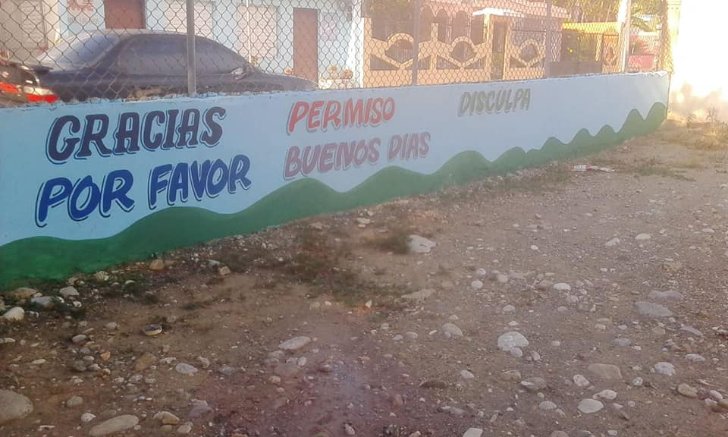
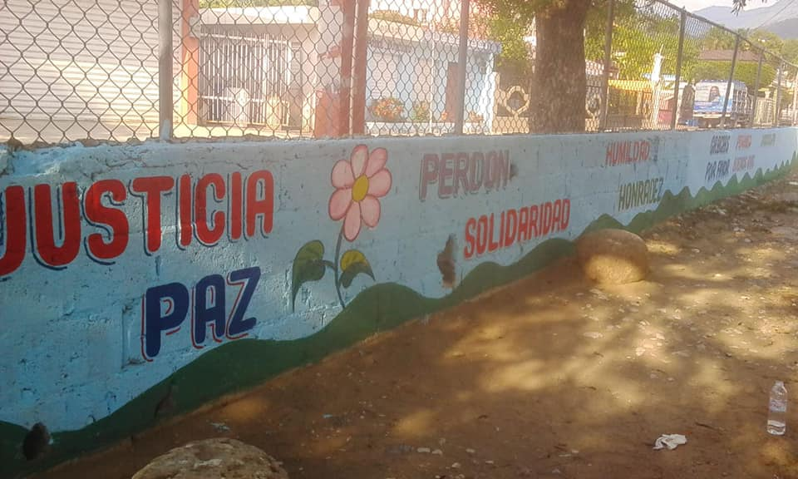
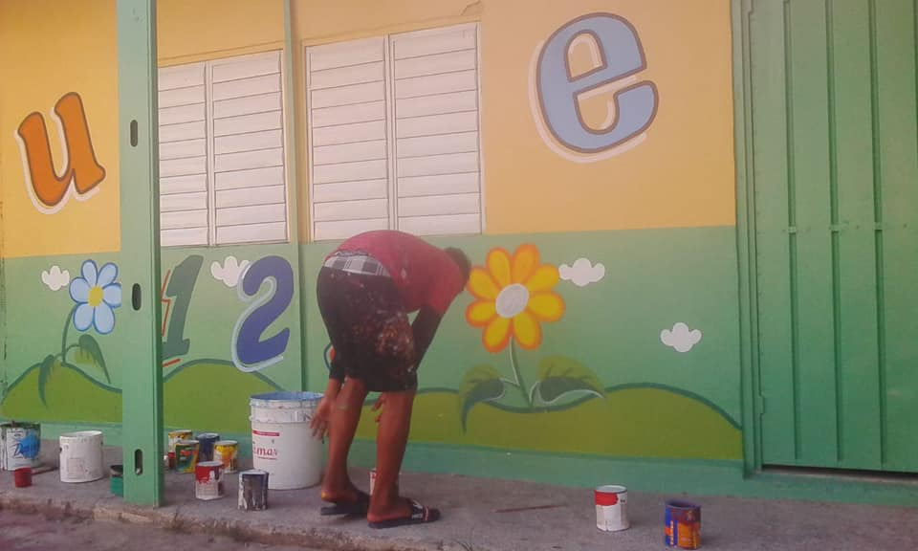
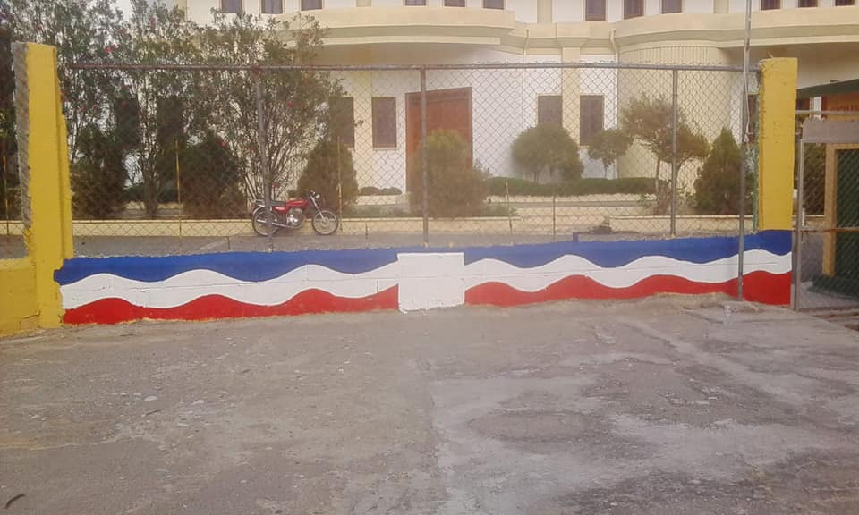
Construcción de Murales a gran escala
La alcaldía colaborando en la elaboración de murales a gran escala en espacios escolares.
Retorno a clase semipresencial con alegría.
El Ayuntamiento Municipal de Padre las Casas, es educación, somos escuela.
Para más información visitar: http://ayuntamientopadrelascasas.gob.do/
ayuntameintopcasas@hotmail.com o comuníquese con nosotros al 809-521-0055

Slide 4
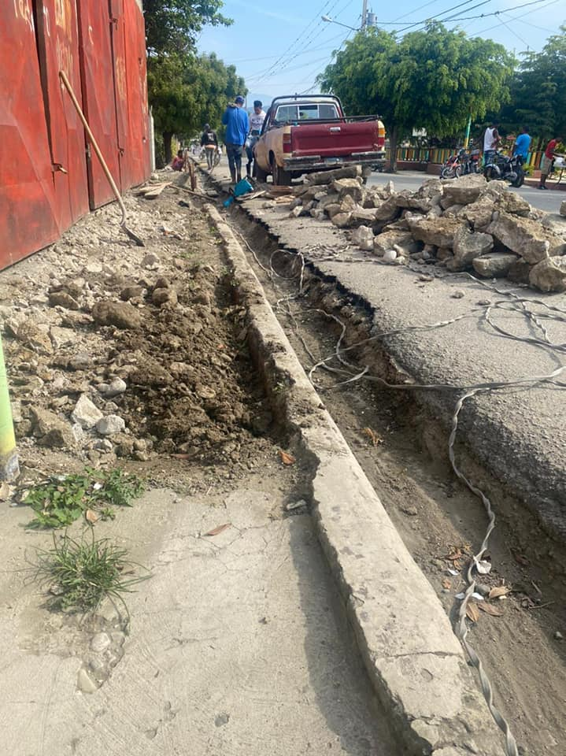
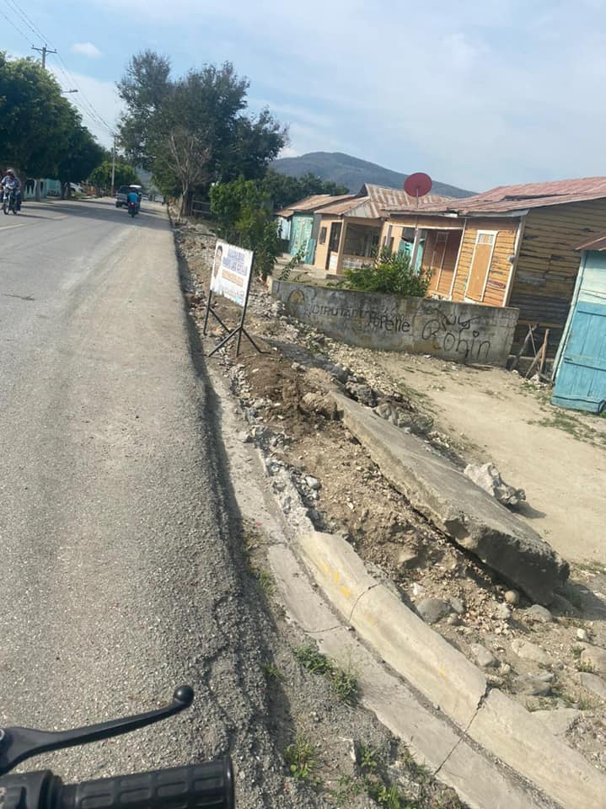
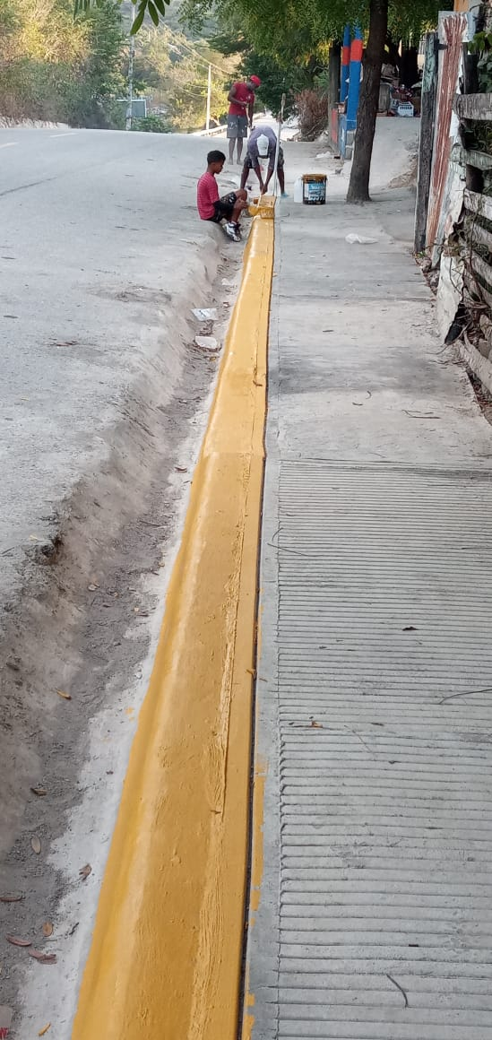
Construcción de Aceras y Contenes
Nuestras brigadas siguen indetenible en la construcción de aceras y contenes en la calle Duarte, sector Buena Vista - Los Multi...
Para más información visitar: http://ayuntamientopadrelascasas.gob.do/
ayuntameintopcasas@hotmail.com o comuníquese con nosotros al 809-521-0055

Slide 5
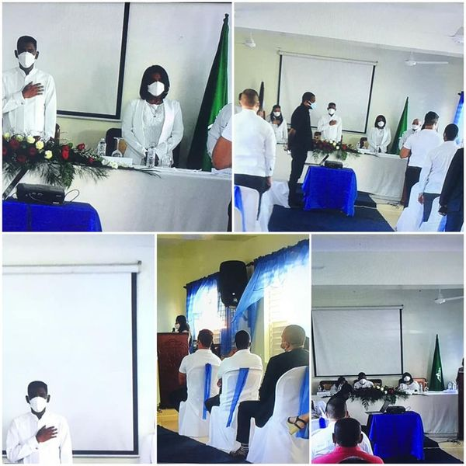
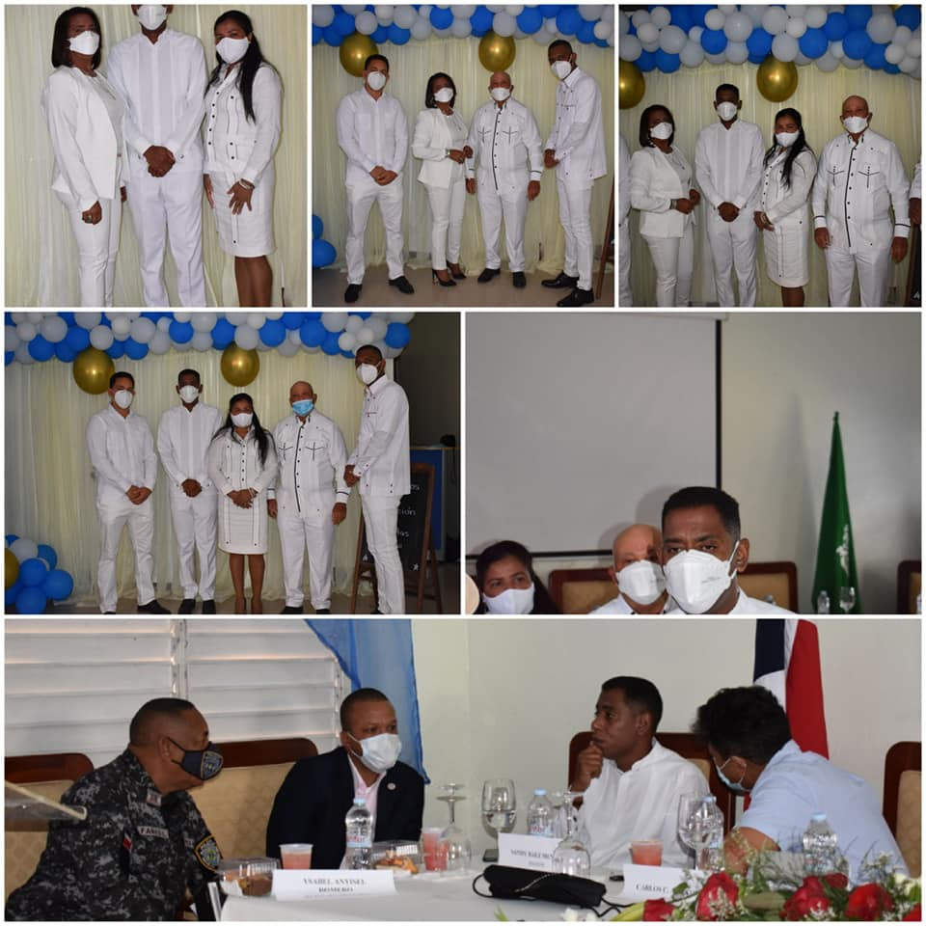
Rendición de Cuentas
Wilmore Apolinar Morel, alcalde, rinde cuentas de su primer año de gestión, ofreció a los presentes, radio oyente, influencer, seguidores de las redes sociales y medios de comunicación un informe detallado de las principales ejecutorias, gestión financiera y las proyecciones para el 2021.
Dentro de las proyecciones destacó:
La construcción de la anhelada funeraria municipal.
La remoción y renovación del parque municipal.
La construcción de la parada fotográfica.
Entre otras ….
Para más información visitar: http://ayuntamientopadrelascasas.gob.do/
ayuntameintopcasas@hotmail.com o comuníquese con nosotros al 809-521-0055

Slide 6
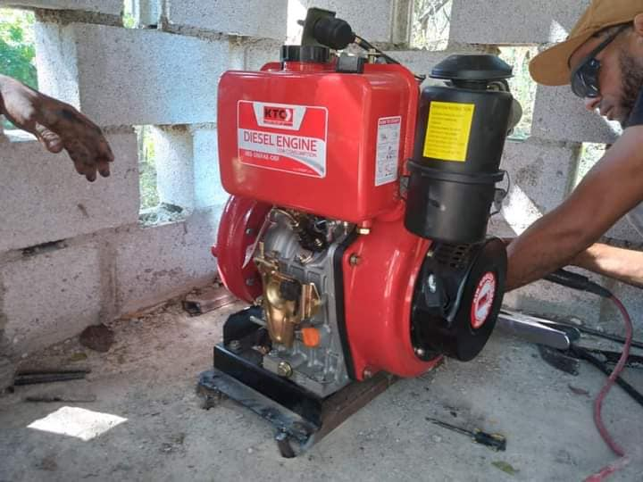
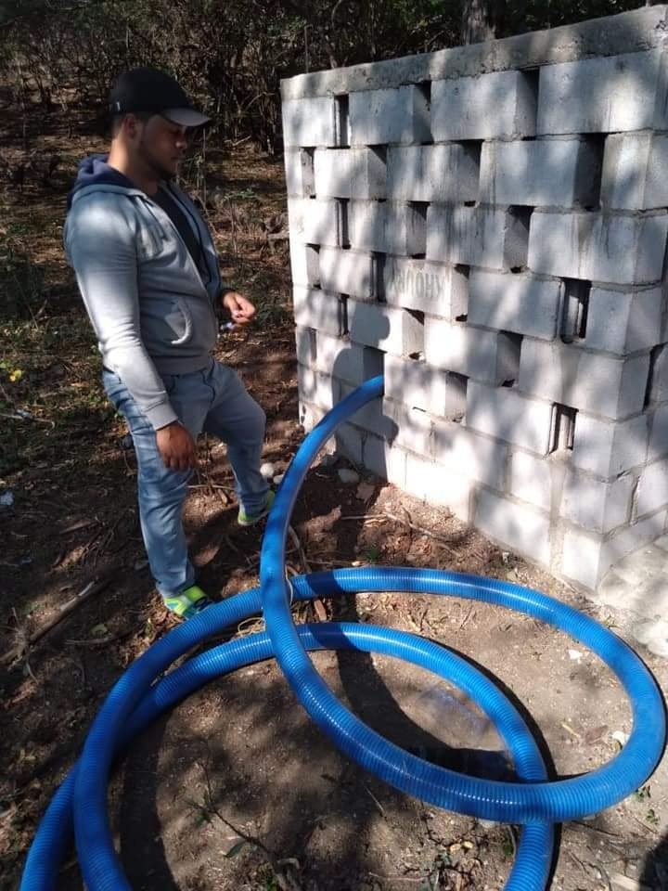
Entrega de Bomba de agua en el Jobo
Dando cumplimiento a las proyecciones de la alcaldía para este segundo año de gestión.
En el día de ayer le fue entregada una bomba de agua a la comunidad del Jobo y en adicción, se está construyendo un acueducto con los fondos del Presupuesto Participativo 2020.
Seguimos en apoyo a nuestras comunidades.
Para más información visitar: http://ayuntamientopadrelascasas.gob.do/
ayuntameintopcasas@hotmail.com o comuníquese con nosotros al 809-521-0055

